Slide 1


非常规油气多相多尺度多物理场耦合模型
——以页岩气储层为例
汇报人：崔光磊
2024年8月

Slide 2
目 录
研究背景
页岩储层渗透率演化及产气特征微观解释
页岩气储层开发全耦合模型
汇报提纲

Slide 3
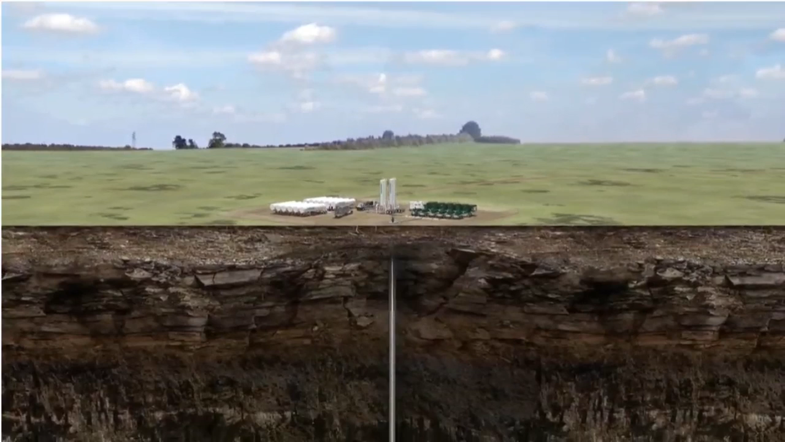
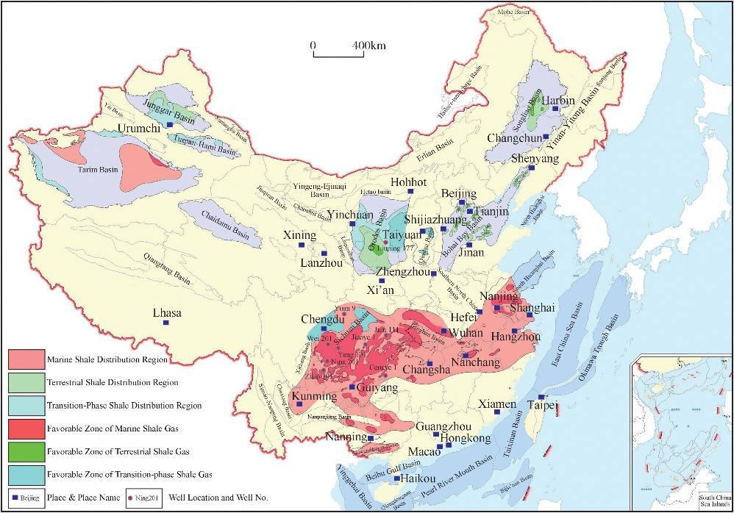
一、研究背景
页岩气储量大、分布广
全世界范围内的页岩气资源总量约为456×10¹²m³，美国、加拿大、中国实现大规模商业化开发，
页岩气储层致密，需借助于水平井和水力压裂技术形成复杂裂隙缝网，便于气体流动
3

Slide 4
一、研究背景
页岩气开采过程中的两大关键问题
①实验室条件下页岩渗透率演化规律
常有效应力，变气体压力
②实验室条件下页岩渗透率演化规律
常围压、变气体压力
③工业产气中页岩产气率迅速下降
在低压阶段渗透率迅速下降然后基本保持不变；在高压阶段渗透率上升，整体呈现“U”型
采用孔弹性力学模型进行解释，渗透率归结为应力变形项与吸附变形的竞争机制
实验数据‘L’型：渗透率先迅速下降然后基本保持不变，转折点小于5MPa
学者采用视在渗透率进行解释，渗透率大小与气体压力成反比
在某些区块，页岩气的产气率在一年以后降到初始产气率的10% ，支撑页岩气区块可持续开采的机理尚不明朗

Slide 5
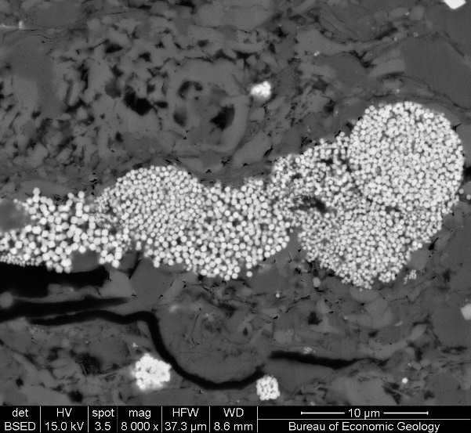
一、研究背景
储层基质各相异性特征
Internal development of pores
 | Inorganic mineral | Organic matter
Gas storage ability | Low | High
Gas flow ability | High | Low
Young’s modular | High | Low
Inorganic fractures
Inorganic
Mixed holes
pyrite
organic matter
Organic matter pores
Narrow and long internal fractures
Pore heterogeneity
页岩微观组分包含各种矿物及有机质，后者主要分布在黏土矿物中
低流动能力、易变形、高含气的有机质镶嵌在高流动能力、难变形、低含气的无机质系统中
本研究主要尝试用气体中流动过程中矿物与矿物之间相互作用，建立微观下气体流动-矿物变形耦合机理，解释实验与现场现象

Slide 6
目 录
研究背景
页岩储层渗透率演化及产气特征微观解释
裂隙与基质力学作用微观模型
页岩基质不同矿物力学作用模型
页岩储层微观渗流-蠕变耦合模型
页岩气储层开发全耦合模型
汇报提纲

Slide 7
一：裂隙与基质力学作用微观模型
模型建立
常有效应力条件下渗透率演化规律统计图
页岩气体储存状态示意图
模型简化示意图
实验数据‘L’型，渗透率先迅速下降然后基本保持不变，与有效应力原理和传统的以孔弹性力学为基础的渗透率模型相违背；
将渗透率演化定义为裂隙与基质之间力学相互作用的结果；

Slide 8
一：裂隙与基质力学作用微观模型
模型结果
渗透率演化是一个动态过程，从局部变形过渡到整体变形控制
纳米孔镶嵌在页岩基质内部，轴向长度要远远大于径向长度，采用二维平面应变模型
随着气体的注入，裂隙渗透率经历了增大，降低、增加和稳定四个特征阶段
整体变形
局部变形
气体注入过程
注气前平衡状态
气体充满裂隙，裂隙张开
扩散至裂隙周边基质，基质膨胀，裂隙收缩
充满全部区域，
整体膨胀

Slide 9
一：裂隙与基质力学作用微观模型
模型结果
基质扩散系数
基质体积
基质体积较大或者扩散性能较低时，局部变形控制渗透率的演化规律呈现‘L’型
视渗透率模型定义了气体注入过程中渗透率演化的下限，孔弹性模型定义了渗透率演化的上限
本模型较好的描述了渗透率演化全过程
非吸附性气体：氦气
吸附性气体：二氧化碳
[1] Cui, Guanglei, Jishan Liu, Mingyao Wei, Rui Shi, and Derek Elsworth. "Why shale permeability changes under variable effective stresses: new insights." Fuel 213 (2018): 55-71.

Slide 10
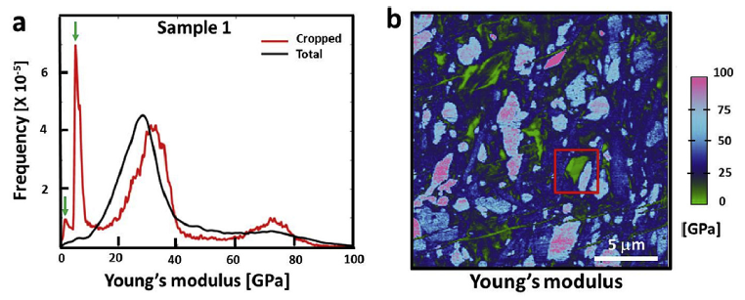
二：页岩基质不同矿物力学作用模型
基质非均质性
气体储存能力的非均质性,储存在有机质中的吸附气可以占到50%-80%
气体流动能力的非均质性，无机质中包含微裂隙，具有较高的导流能力
矿物力学性质的非均质性，有机质、无机质矿物成分不同，其力学性能也不相同
机质的杨氏模量可以高达80GPa，
有机质杨氏模量只有10GPa
 | 无机质 | 有机质
气体储存能力 | 低 | 高
气体流动能力 | 高 | 低
矿物杨氏模量 | 高 | 低
低流动能力、易变形、高含气的有机质镶嵌在高流动能力、难变形、低含气的无机质系统中
前人的研究集中在气体储存能力、气体流动能力的差异上，很少有人研究力学性质的差异对于产气过程的影响
表征单元体

Slide 11
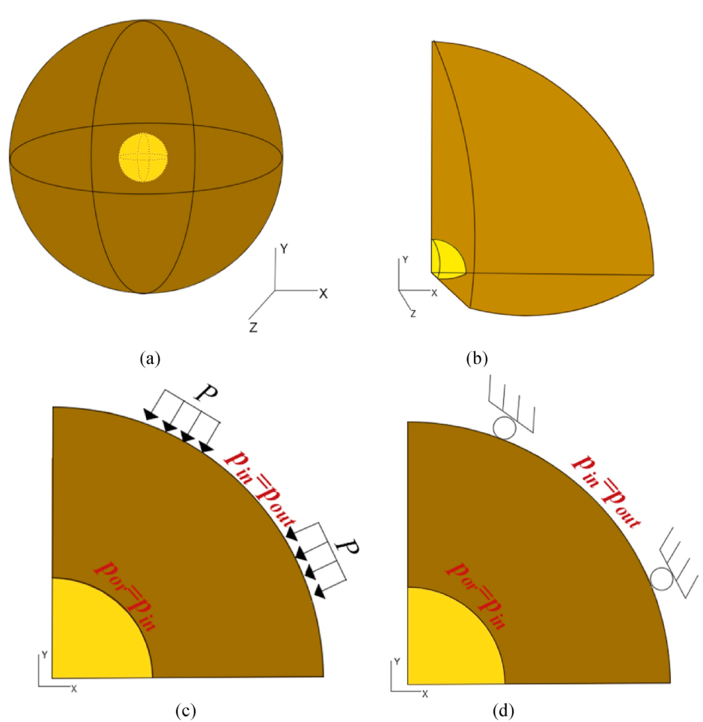
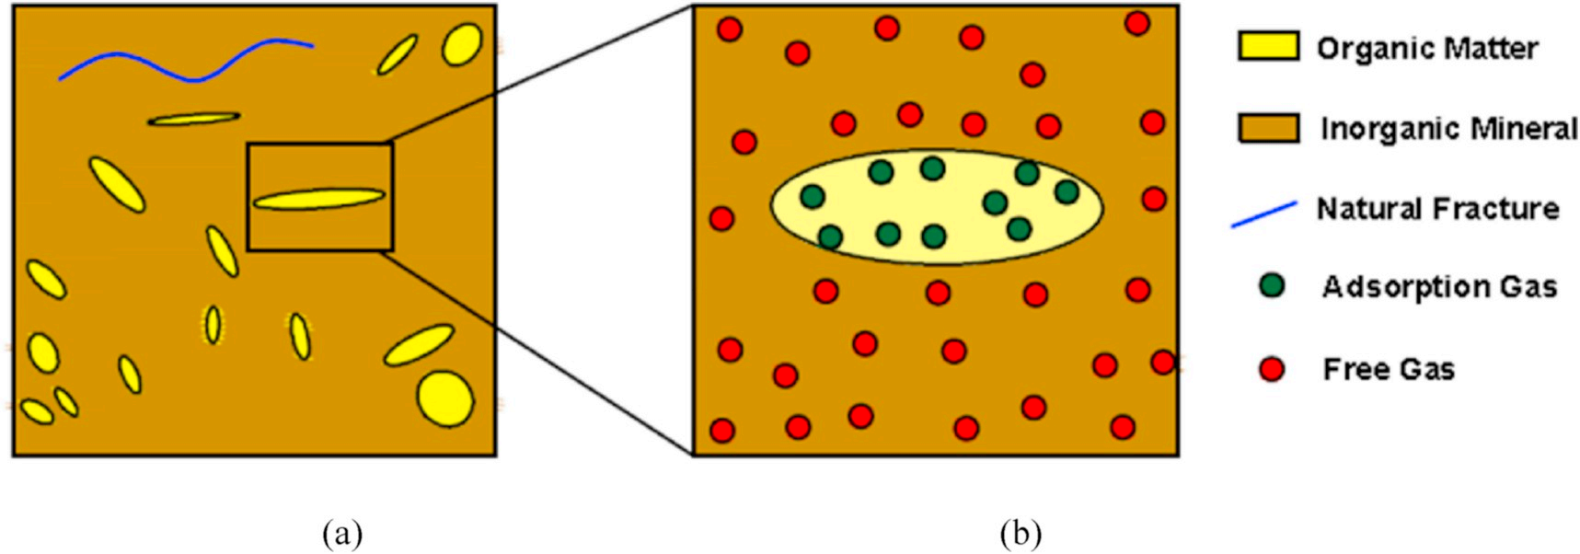
二：页岩基质不同矿物力学作用模型
建模过程
表征单元体
数值模型
页岩样品由无数个有机质-无机质构成的基本单元，建立三维模型，有机质、无机质均为球状，有机质镶嵌在无机质系统中
边界条件对试样的影响可以等效的作用在基本单元上

Slide 12
二：页岩基质不同矿物力学作用模型
模型结果
解释了实验和现场生产中流量双峰值现象
无机质中自由气率先流出，流速较快，迅速下降；随后有机质吸附气开始解吸；下降的气体流量再次增加
产气后期有机质内气体压力下降引起的有效扩散系数增加，气体流量再次增加
实验结果与模型结果比较

Slide 13
二：页岩基质不同矿物力学作用模型
模型结果—产气过程
无机质矿物渗透系数
两类典型边界下，无机质、有机质系统气体流动能力变化
无机矿物的固有渗透率均降低；
有机质有效扩散系数在恒体积条件下增大，在恒应力条件下减小
恒定应力
恒定体积
有机质矿物有效扩散系数
恒定应力
恒定体积
[2] Cui, Guanglei, Feng **a-Ting, Zhejun Pan, Tianyu Chen, Jishan Liu, Derek Elsworth, Yuling Tan, and Chunguang Wang. "Impact of shale matrix mechanical interactions on gas transport during production." Journal of Petroleum Science and Engineering 184 (2020): 106524.

Slide 14

四：微观渗流-蠕变耦合模型
页岩蠕变-渗流耦合模型建立
TIMA
Avizo+Python
纳米压痕仪器
几何模型
弹性参数 、蠕变参数
固体变形(蠕变效应)
气体压力
孔隙率、渗透率
气体压力
有效扩散系数
流动参数
无机质流动
(视在渗透率)
石英、碳酸盐、黄铁矿
有机质流动
(有效扩散)
有机质赋存在黏土中
矿物孔隙体积
Winland方程
Avizo
孔隙率
渗透率
储存参数
质量交换

Slide 15

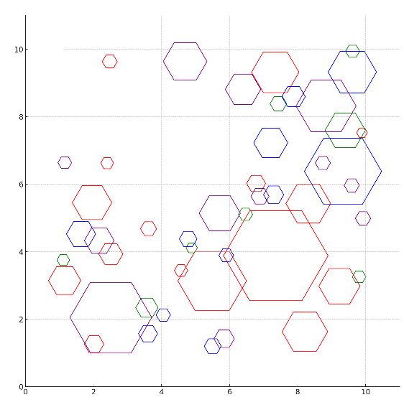
四：微观渗流-蠕变耦合模型
几何模型
粉色代表方解石，橙色代表白云石，绿色代表黏土，红色代表黄铁矿，其余则为石英。
通过TIMA自动矿物分析系统可以得到页岩矿物表面相图；
利用Avizo软件识别不同颜色的页岩矿物组分，基于等效直径和位置信息运用Python进行代码编写刻画出其初始形状；
基于矿物相图采用软件进行相似处理，导入进 COMSOL 进行几何建模。

Slide 16
四：微观渗流-蠕变耦合模型
参数赋值
页岩各矿物的孔隙率表达
渗透率（k）、孔隙度（φ）和孔径（r_{p}）之间采用Winland方程
矿物 | 密度(kg/m³) | 泊松比 | 孔隙率(%) | 渗透率(m²) | 气体类型 | 气体含量占比(%)
方解石 | 2710 | 0.28 | 2.37 | 9.79E-18 | 自由气体 | 7.51
白云石 | 2840 | 0.3 | 3.41 | 6.57E-17 | 自由气体 | 10.8
黄铁矿 | 5000 | 0.32 | 1.35 | 5.57E-18 | 自由气体 | 4.28
石英 | 2650 | 0.2 | 1.8 | 3.98E-16 | 自由气体 | 5.71
黏土 | 1650 | 0.35 | 1.71 | 7.06E-18 | 吸附气体 | 71.69
石英、白云石，方解石以及黄铁矿划分为无机质系统，有机质主要分布在黏土中，采用韦伯分布进行描述；
气体在无机质中流动符合非达西定律，有机质中以扩散形式运移；
各矿物采用粘弹性介质描述，纳米压痕技术提供了各矿物弹性模量和Burgers蠕变模型特征参数。

Slide 17
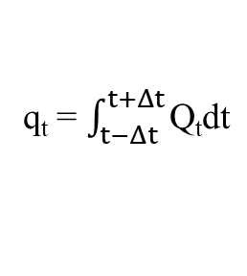
四：微观渗流-蠕变耦合模型
页岩蠕变-渗流耦合模型无量纲拟合
无量纲拟合
双对数轴上的页岩气产量数据，显示存在两个斜率不同的阶段；
第一阶段由无机基质和有机物中的气体流动共同主导，而第二阶段主要由有机物中的气体流动控制。
无量纲时间
t_{τ}=t/t_{end}
无量纲气体流动速率
Q_{τ}=q_{t}/Q_{total}
气体总量
q_{t} = $\int_{t−Δt}^{t+Δt}{\text{Q}\text{t}\text{dt}}$

Slide 18
四：微观渗流-蠕变耦合模型
页岩蠕变-渗流耦合模型产气分析
无机矿物的渗透率演化
不同组分对有效扩散系数的贡献
无机矿物的杨氏模量越高，其最终渗透率比的数值越大；
在等体积条件下的渗透率比比在单轴应变条件下的渗透率比更高，这主要与固定的边界控制条件有关；
有机质矿物的整体应变增加有效扩散系数，有机质气体压力应变以及气体解吸应变减小有效扩散系数。

Slide 19
四：微观渗流-蠕变耦合模型
页岩蠕变-渗流耦合模型产气分析
蠕变对产气影响
蠕变在不同平面下对矿物变形的影响
页岩产气速率
双对数坐标轴下的产气速率变化
蠕变对矿物的影响具有方向性，同时和矿物粒径大小呈负相关；
蠕变的存在会降低页岩气的产量；
随着开采时间的增加，蠕变对产气的影响主要体现在产气速率的快速下降。

Slide 20
四：微观渗流-蠕变耦合模型
页岩蠕变-渗流耦合模型产气分析
石英杨氏模量对产气的影响
水平面
石英的杨氏模量越大，其第一阶段的产气下降幅度越小，第二阶段的下降幅度越大；
随着石英杨氏模量的增加，有机质扩散系数减小。
页岩产气速率
双对数坐标轴下的产气速率变化
扩散系数变化
垂直面

Slide 21
四：微观渗流-蠕变耦合模型
页岩蠕变-渗流耦合模型产气分析
黏土杨氏模量对产气的影响
水平面
随着黏土杨氏模量的增加，第一阶段的产气曲线下降幅度越大，而第二阶段的下降幅度越小；
随着黏土杨氏模量的增加，有机质扩散系数越大。
页岩产气速率
双对数坐标轴下的产气速率变化
扩散系数变化
垂直面

Slide 22
四：微观渗流-蠕变耦合模型
页岩蠕变-渗流耦合模型产气分析
页岩产气速率
双对数坐标轴下的产气速率变化
朗缪尔体积常数对产气的影响
不同的朗缪尔体积常数对第一阶段的影响结果不明显，对第二阶段的影响效果显著；
随着朗缪尔体积常数的增加，第一阶段的产气速率下降幅度增加，第二阶段的产气速率下降幅度减少。
水平面
垂直面

Slide 23
目 录
研究背景
页岩储层渗透率演化及产气特征微观解释
页岩气储层开发全耦合模型
页岩气开采三重孔隙介质渗流-变形耦合模型
页岩气开采多相多域耦合模型
汇报提纲

Slide 24
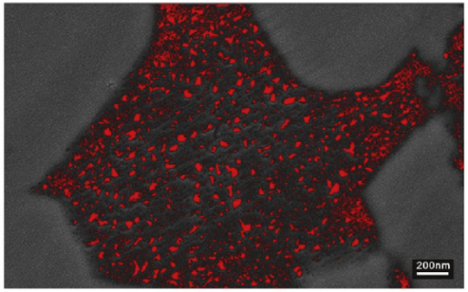
页岩气开采三重孔隙介质渗流-变形耦合模型
页岩双基质系统
Ambrose, R.J., et al. New Pore-scale Considerations for Shale Gas in Place Calculations. 2010
页岩基质可以分为有机质和无机质，有机质系统镶嵌在无机质系统里面，相互编织在一起
两套基质系统均可以看做是双重孔隙介质系统
[6] Cui G, Liu J, Wei M, et al. Evolution of permeability during the process of shale gas extraction[J]. Journal of Natural Gas Science and Engineering, 2018, 49: 94-109.

Slide 25
页岩气开采三重孔隙介质渗流-变形耦合模型
全耦合作用
数值模型
对于力学控制模型，采用单轴应变模型：地层压力施加在模型的上端，其余的边界为辊支撑边界
对于气体流动模型，气体抽采压力仅施加在基质块的右侧，模拟水力裂隙压力，其他边界为无流动边界
储层变形改变储层的渗透率、孔隙率从而改变储层储存能力、流动能力
流体流动、气体吸附/解吸改变储层的有效应力。引起储层的变形

Slide 26
页岩气开采三重孔隙介质渗流-变形耦合模型
模型验证
Barnett Shale
Marcellus Shale
Barnett Shale 和 Marcellus Shale生产数据匹配；
模型计算的初始产气率均大于实际生产的产气率，因为计算时忽略了回流水的影响；
模型计算的产气率和总产气量与现场数据吻合很好。

Slide 27
页岩气开采多相多域耦合模型
建模过程
将水力压裂后的页岩储层分为非激活区(USRV) 和激活区(SRV)，根据现场监测微震信号激活区可用椭球形表示
两个区域均可视为三重孔隙介质系统，包括裂隙系统、无机质系统和有机质系统，假设压裂水只存在于裂隙系统
压裂水通过毛细管压力改变水气相对渗透率，通过有效应力改变绝对渗透率
[5] Cui, Guanglei, Yuling Tan, Tianyu Chen, Xiating Feng, Derek Elsworth, Zhejun Pan, and Chunguang Wang. "Multidomain two-phase flow model to study the impacts of hydraulic fracturing on shale gas production." Energy & Fuels 34, no. 4 (2020): 4273-4288.

Slide 28
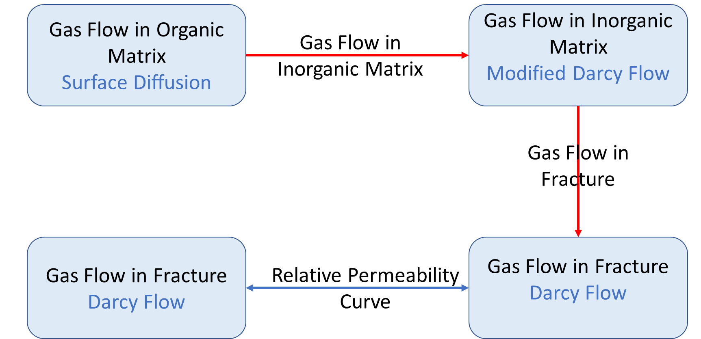
页岩气开采多相多域耦合模型
耦合关系
水气两相流存在于裂隙系统中，通过相对渗透率模型互相影响
气体在无机质中的流动通过考虑气体滑移效应的达西定律进行描述
气体在有机质中的扩散为表面扩散
Interaction and relation of various porosity systems in the multi-domain model

Slide 29
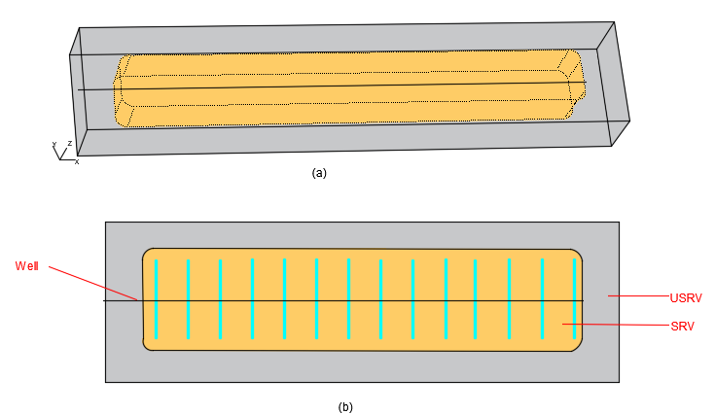
页岩气开采多相多域耦合模型
模型验证-Barnett Shale
Geometry illustration of the simulation model for well 314 in Barnett shale
History match for field data collected from Barnett Shale
由于两个水力裂缝之间的距离较小，假设每个水力裂缝引起的激活区相互连接
相较于之前模型，该模型得到的初始产气率与现场数据较为接近
随着含水饱和度的降低，含气饱和度和气体相对渗透率均增加，该模型得到的长期产气率高于之前模型，与现场数据更为接近

Slide 30
页岩气开采多相多域耦合模型
模型验证-Marcellus Shale
Geometry illustration of the multi-physics multi-domain model
不同射孔簇之间的距离远大于不同射孔段之间的距离，每个射孔簇诱导的激活区连接在一起，形成椭球形区域
绝大多数气体来自激活区域，来自非激活区域气体占少数
History match for field data collected from Marcellus Shale

Slide 31
页岩气开采多相多域耦合模型
Case 1: 无支撑剂，Case 2: 一层玻璃珠，Case 3: 多层玻璃珠，Case 4: 一层沙粒，Case 5: 多层沙粒
支撑剂和应力影响
Flow directions | Parameters | Case 1 | Case 2 | Case 3 | Case 4 | Case 5
X | k_{a}(m⁻²) | 4×10⁻¹⁸ | 1×10⁻¹⁶ | 2.5×10⁻¹⁶ | 1×10⁻¹⁶ | 2.5×10⁻¹⁶
 | c_{f}(MPa⁻¹) | 0.078 | 0.0093 | 0.0030 | 0.0051 | 0.0083
Y | k_{a}(m⁻²) | 3.2×10⁻¹⁸ | 8×10⁻¹⁷ | 2×10⁻¹⁶ | 1.1×10⁻¹⁶ | 4×10⁻¹⁶
 | c_{f}(MPa⁻¹) | 0.051 | 0.013 | 0.012 | 0.008 | 0.013
Z | k_{a}(m⁻²) | 1.6×10⁻¹⁹ | 2×10⁻¹⁹ | 5×10⁻¹⁸ | 5×10⁻¹⁸ | 1×10⁻¹⁷
 | c_{f}(MPa⁻¹) | 0.03 | 0.01 | 0.01 | 0.009 | 0.013
(a) (b)
The impact of the proppant type and layer on the gas production behavior in a (a) short time and (b) long time
支撑剂的存在大大提高了产气效率，且多层支撑剂优于单层支撑剂，随生产时间的延长，产气率差异逐渐变小
无支撑剂时(案例1)在高应力下页岩产气率表现出较大差异，而单层和多层支撑剂(案例2和案例3)表现出较小差异
(a) (b)
The impact of the stress on the gas production behavior in a (a) short time and (b) long time
[5] Cui, Guanglei, Yuling Tan, Tianyu Chen, Xiating Feng, Derek Elsworth, Zhejun Pan, and Chunguang Wang. "Multidomain two-phase flow model to study the impacts of hydraulic fracturing on shale gas production." Energy & Fuels 34, no. 4 (2020): 4273-4288.

Slide 32
相关论文
Cui, Guanglei, Jishan Liu, Mingyao Wei, Xiating Feng, and Derek Elsworth. "Evolution of Permeability During the Process of Shale Gas Extraction." Journal of Natural Gas Science and Engineering 49 (2018): 94-109.
Cui, Guanglei, Jishan Liu, Mingyao Wei, Rui Shi, and Derek Elsworth. "Why Shale Permeability Changes under Variable Effective Stresses: New Insights." Fuel 213 (2018): 55-71.
Cui, Guanglei, Yuling Tan, Tianyu Chen, Xia-Ting Feng, Derek Elsworth, Zhejun Pan, and Chunguang Wang. "Multidomain Two-Phase Flow Model to Study the Impacts of Hydraulic Fracturing on Shale Gas Production." Energy & Fuels 34, no. 4 (2020): 4273-88.
Cui, Guanglei, Jiong Wei, Xia-Ting Feng, Jishan Liu, Derek Elsworth, Tianyu Chen, and Wei Xiong. "Preliminary Study on the Feasibility of Co-Exploitation of Coal and Uranium." International Journal of Rock Mechanics and Mining Sciences 123 (2019)
Cui, Guanglei, Tianyu Chen, Xiating Feng, Zhongwei Chen, Derek Elsworth, Hongwen Yu, Xu Zheng, and Zhejun Pan. "Coupled Multiscale-Modeling of Microwave-Heating-Induced Fracturing in Shales." International Journal of Rock Mechanics and Mining Sciences 136 (2020).
Cui, Guanglei, Wangxing Cheng, Wei Xiong, Tianyu Chen, Yong Li, Xia-Ting Feng, Jishan Liu, Derek Elsworth, and Zhejun Pan. "Influence of Well Types on Optimizing the Co-Production of Gas from Coal and Tight Formations." Energy & Fuels 36, no. 13 (2022): 6736-54.
Cui, Guanglei, Feng Xia-Ting, Zhejun Pan, Tianyu Chen, Jishan Liu, Derek Elsworth, Yuling Tan, and Chunguang Wang. "Impact of Shale Matrix Mechanical Interactions on Gas Transport During Production." Journal of Petroleum Science and Engineering 184 (2020).
Cui, Guanglei, Yixin Zhao, Jishan Liu, Mingyao Wei, and Derek Elsworth. "A Gaussian Decomposition Method and Its Applications to the Prediction of Shale Gas Production." Fuel 224 (2018): 331-47.
Sun, Zihan, Derek Elsworth, Guanglei Cui, Yingchun Li, Aiyu Zhu, and Tianyu Chen. "Impacts of Rate of Change in Effective Stress and Inertial Effects on Fault Slip Behavior: New Insights into Injection‐Induced Earthquakes." Journal of Geophysical Research: Solid Earth 129, no. 2 (2024).
Cheng, Wangxing, Guanglei Cui, Yuling Tan, Derek Elsworth, Chunguang Wang, Chengxiang Yang, Tianyu Chen, and Chuanzhong Jiang. "A Multi-Layer Nanocased Model to Explain the U-Shaped Evolution of Shale Gas Permeability at Constant Confining Pressure." Fuel 359 (2024).

Slide 33


谢 谢
cuiguanglei@mail.neu.edu.cn

